Slide 1
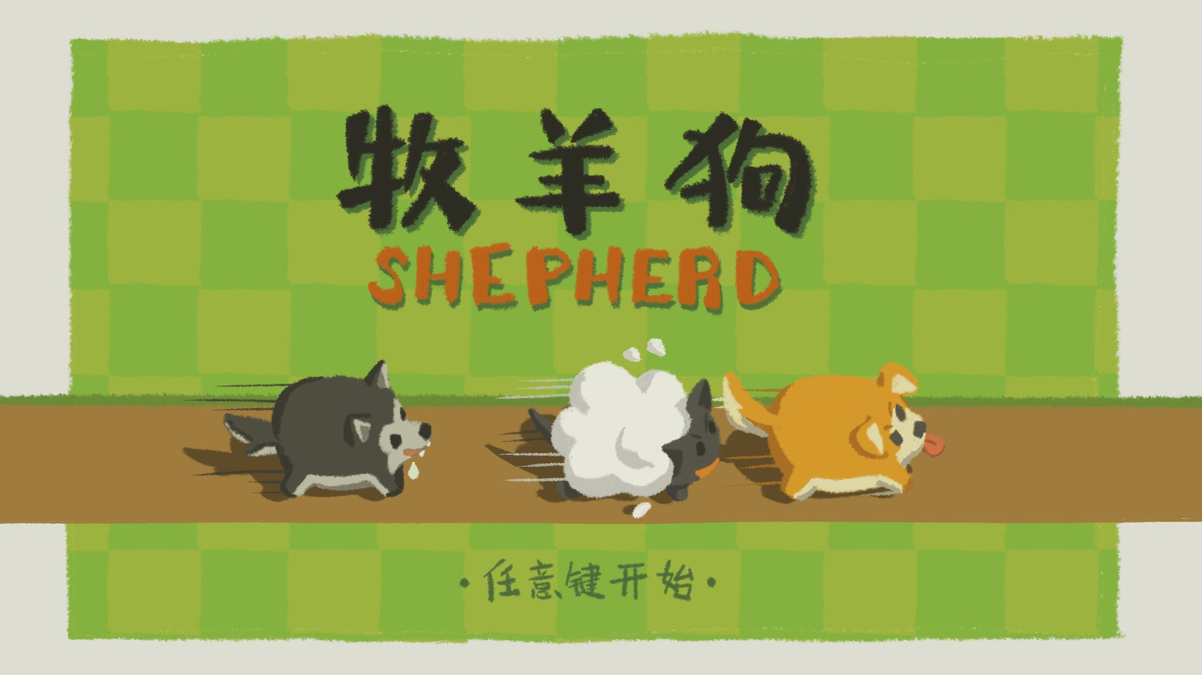

Slide 2

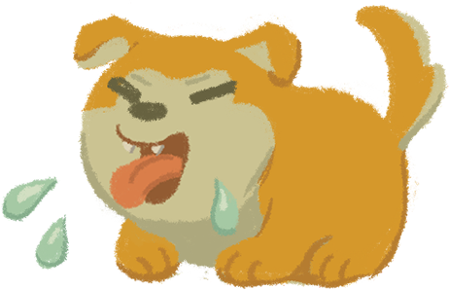
游戏玩法
玩家控制狗在场景中放置水果和牧草吸引羊的注意力，改变羊的前进路线，使羊避免被狼抓到。
水果是羊最喜欢的东西，羊会优先朝向水果前进。

Slide 3
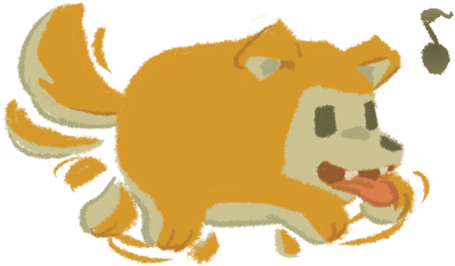
游戏玩法
狗可以使用吠叫惊吓狼，使他停止行动一段时间。

Slide 4
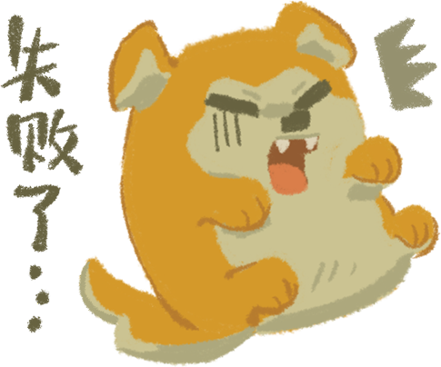
胜利与失败
将羊送到指定位置即胜利。
羊或狗任一被狼抓到，游戏失败。

Slide 5
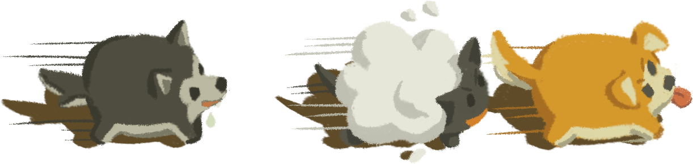
感谢观看

